Slide 1
정보처리기사 필기
(전자계산기구조)
강 사 : 윤 영 혜

Slide 2
1장. 논리 회로

Slide 3
목 차
1. 논리회로의 분류
2. 게이트(Gate)
3. 불 대수(Boolean Algebra)
4. 조합회로의 최소화
5. 조합논리 회로의 기본
6. 플립플롭
7. 순서논리회로의 기본

Slide 4
1. 논리회로의 분류
2진 정보를 기반으로 AND, OR, NOT 등과 같은 논리 연산에 따라 동작을 수행하는 논리소자들을 사용하여 구성된 전자회로.
논리회로의 분류
1) 조합논리회로(Combinational logic circuit)
  회로의 출력 값이 입력 값에 의해서만 정해지는 논리회로로서 기억능력이 없다. (반가산기, 전가산기, 디코더, 엔코더, 멀티플렉서, 디멀티플렉서)
2) 순서논리회로(Sequential logic circuit)
  회로의 출력 값이 내부상태와 입력에 따라 정해지는 논리회로로서 기억능력이 있다. (카운터 회로)

Slide 5
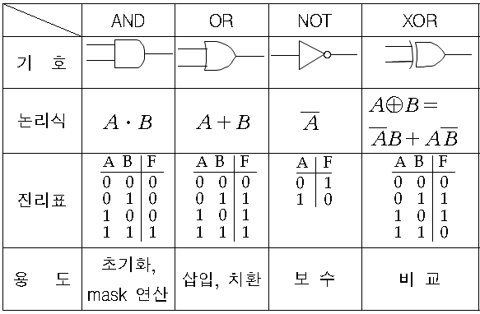
2. 게이트(Gate)
논리회로를 구성하는 기본 소자.

Slide 6
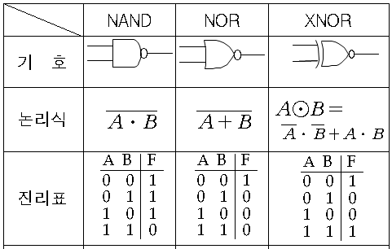

Slide 7
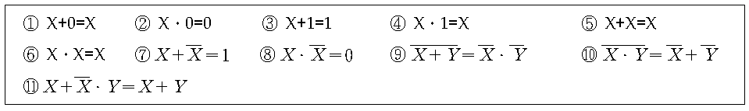
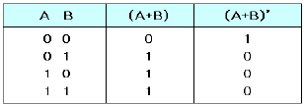
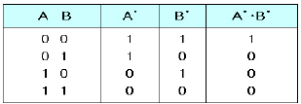
3. 부울 대수(Boolean Algebra)
-논리회로 간소화를 위해 이용하는 논리식
부울대수 기본공식

Slide 8
4. 조합회로의 최소화
부울 대수를 이용하거나 카르노맵(Karnaugh map)을 이용한다.
  ① 서로 이웃한 ‘1’ 들을 묶는다. ( 16 > 8 > 4 > 2 )
  ※ 묶을 때 맵은 평면이 아닌 ‘구’로 생각.
  ② 변하지 않는 변수(값이 일정한 변수)를 찾는다.
  ③ 같은 묶음의 변수들은 곱으로, 다른 묶음의 변수들은 합으로 연결한다.

Slide 9
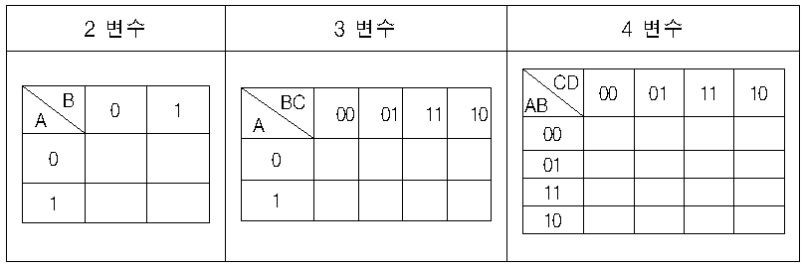
※ 맵의 종류
0
1
3
2
0
1
0
1
3
2
4
5
7
6
8
9
11
10
2
3
4
5
7
6
12
13
15
14

Slide 10
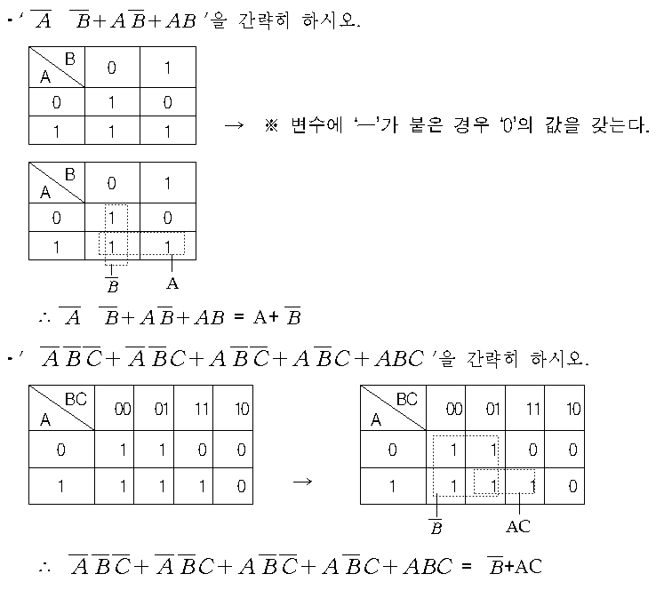
예제

Slide 11
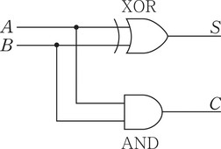
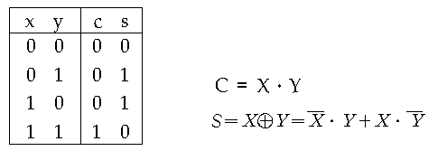
5. 조합논리 회로의 기본
(1)반가산기(Half Adder : HA)
2진수 1자리의 덧셈기로서 합(S)과 올림수(C)를 구하는 회로.

Slide 12
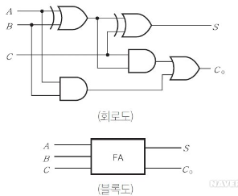
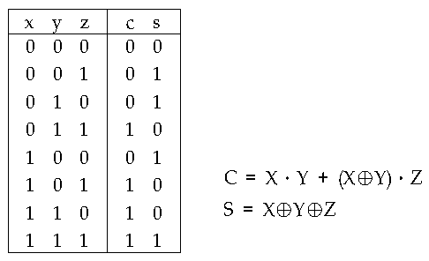
2) 전가산기(Full Adder : FA)
여러 자리 2진수의 덧셈기.

Slide 13
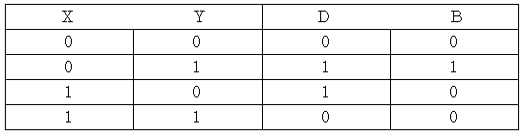
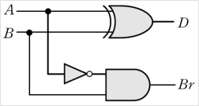
3) 반 감산기(Half Subtracter)
2진수 1자리 뺄셈기.
D : 뺀 값
Br : 빌림수

Slide 14
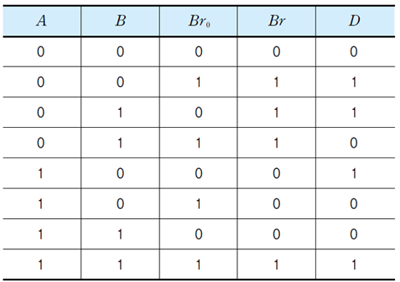
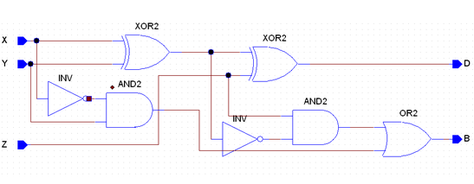
4) 전 감산기(Full Subtracter)
여러 자리 2진수의 뺄셈기.

Slide 15
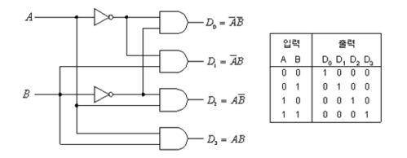
(5)디코더(해독기 : Decoder)
암호 형태로 전달된 정보를 원래 상태로 복원해 주는 장치로, n개의 입력 선을 가지며, 2^{n} 개의 출력 선을 가진다. (AND gate로 구성)

Slide 16
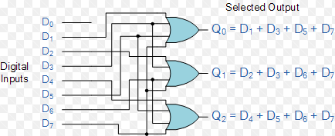
(6)엔코더(부호기 : Encoder)
어떤 특정한 장치에서 사용되는 정보를 다른 곳으로 전송하기 위해 일정한 규칙에 따라 암호로 변환하는 장치로, 2^{n}개의 입력 선을 가지며, n개의 출력 선을 가진다. (OR gate 로 구성)

Slide 17
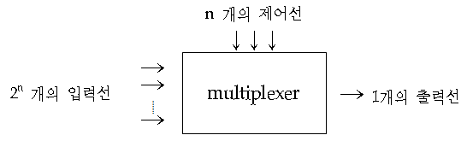
(7)멀티플렉서(Multiplexer : MUX)
2^{n} 개의 입력선 중에서 하나를 선택하여 출력 선으로 전달하는 회로. (OR gate로 구성)

Slide 18
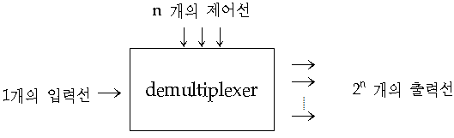
(8)디멀티플렉서(Demultiplexer)
1개의 입력신호를 가지며, 2^{n} 개의 출력 선으로 구성된 회로. (AND gate로 구성)

Slide 19
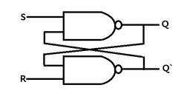
6. 플립플롭
1 비트 기억소자로서 외부의 입력에 따라 신호를 전달해 주는 논리회로.
전원이 공급되고 있는 한,상태의 변화를 위한 신호가 발생할 때까지 현재의 상태를 그대로 유지하는 논리회로
  레지스터를 구성하는 기본소자
  반도체 기억장치에서2진수 1자리 값을 기억하는 메모리 소자

Slide 20
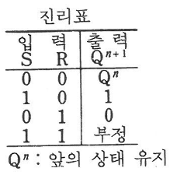
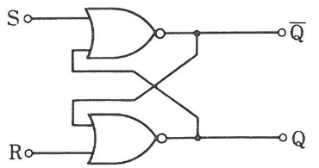
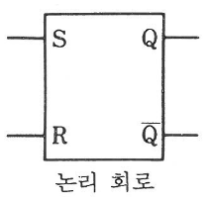
(1) RS 플립플롭
  모든 플립플롭의 기본. S와 R선의 입력을 조절하여 임의의 비트값을 그대로 유지시키거나 , 무조건 0 또는 1의 값을 유지시키기 위해서 사용되는 플립를롭

Slide 21
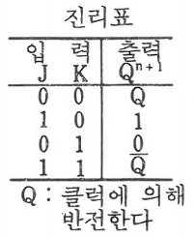
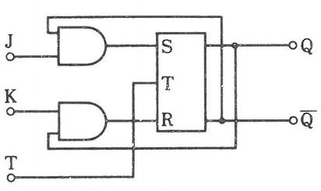
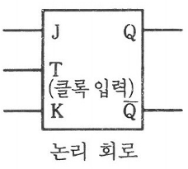
(2) JK 플립플롭
  RS플립플롭에서 S=R=1일 때, 동작되지 않는 결점을 보완한 플립플롭.
  모든 프립플롭의 기능을 포함.
  입력선 S와 R에 AND 게이트 2개를 추가하여JK프립플롭의 입력선 J와 K로 사용한다.

Slide 22
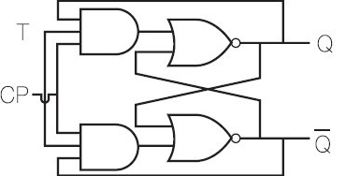
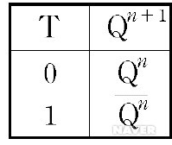
(3)T 플립플롭
  JK 플립플롭의 J와 K를 연결한 것(묶어서 한 개 입력으로 만듬)으로 주로 counter 회로에 많이 사용한다.
  T=0 인경우에 변화가 없고, T=1 인경우에 현재 상태를 토글 시킨다.

Slide 23
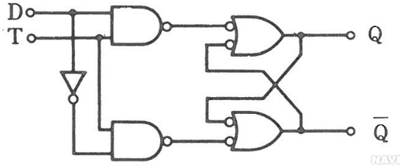
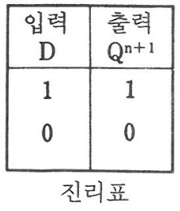
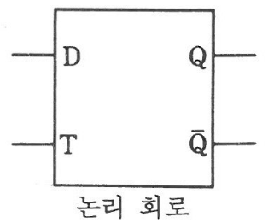
(4)D 플립플롭
  1 비트 지연시키는 기능을 가지며, R과 S 또는 J와 K 사이에 not 게이트를 연결한 것.
  입력하는 값을 그대로 저장하는 기능을 수행한다.

Slide 24
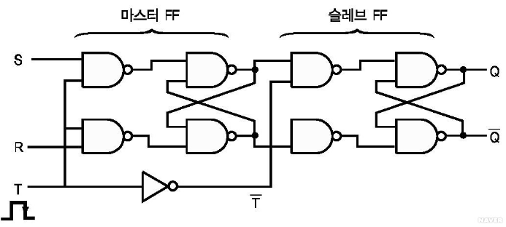
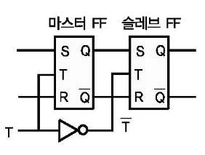
(5) 마스터-슬레이브 플립플롭(주종플립플롭)
  마스터-슬레이브 플립플롭은 출력측의 일부가 입력측에 feedback되어 유발되는 레이스현상을 없애기 위해 고안된 플립플롭
  마스터-슬레이브 플립플롭은 두개의 플립플롭으로 구성되는데 한쪽은 마스터이고 다른 한 쪽은 슬레이브 위치에 있어 마스터-슬레이브 플립플롭이라고 한다.

Slide 25
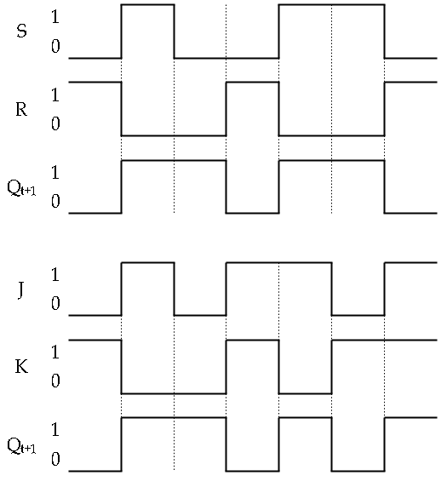
플립플롭의 신호전달

Slide 26
7. 순서논리회로의 기본
순서 논리회로는 외부로부터의 입력과 현재 상태에 따라 출력이 결정되는 회로이다.
순서 논리회로는 기억기능이 있다.
순서 논리회로는 플립플롭과 논리게이트로 구성된다.
순서 논리회로는신호의 타이밍에 따라 동기식과 비동기식으로 나뉜다.
대표적인 순서 논리회로에는 플립플롭, 카운터, RAM, CPU(마이크로프로세서) 등이 있다.

Slide 27
1) RAM(Random Access Memory)
  현재 수행중인 내용이나 사용중인 프로그램을 일시적으로 저장하는 메모리로서 읽고, 쓰기가 가능하며 휘발성 메모리이다.
① SRAM(Static RAM) :
  전원이 공급되는 동안은 내용을 기억.
② DRAM(Dynamic RAM) :
  전원이 공급되더라도 일정 시간이 지나면 내용이 지워진다. (re- fresh를 해주어야 한다.)
※ SRAM과 DRAM 비교시 속도는 SRAM이 빠르고, 용량은 SRAM이 더 작다.
2) 마이크로컴퓨터
  비트 슬라이스 마이크로 프로세서와 1칩 마이크로 프로세서 등의 종류가 있다.

Slide 28
문제풀이

Slide 29
문제1.
다음 설명중 잘못된 것은?
2진 정보를 기반으로 AND, OR, NOT 등과 같은 논리 연산에 따라 동작을 수행하는 논리소자들을 사용하여 구성된 전자회로.
논리회로의 분류는 조합논리회로와 순서논리회로이다
조합논리회로(Combinational logic circuit)는 회로의 출력 값이 입력 값에 의해서만 정해지는 논리회로로서 기억능력이 없다. (반가산기, 전가산기, 디코더, 엔코더, 멀티플렉서, 디멀티플렉서)
순서논리회로(Sequential logic circuit)로의 출력 값이 내부상태와 입력에 따라 정해지는 논리회로로서 기억능력이 있다. 디코더가 대표적이다.
슬라이드4

Slide 30
문제2
다음 조합회로 최소화 설명중 잘못된 것은?
부울 대수를 이용하거나 카르노맵(Karnaugh map)을 이용한다.
서로 이웃한 ‘1’ 들을 묶는다. ( 16 > 8 > 4 > 2 )
묶을 때 맵은 평면으로 생각.
변하지 않는 변수(값이 일정한 변수)를 찾는다.
슬라이드8

Slide 31
문제3
다음 플립플롭 설명중 잘못된 것은?
1 비트 기억소자로서 외부의 입력에 따라 신호를 전달해 주는 논리회로.
전원이 공급되고 있는 한,상태의 변화를 위한 신호가 발생할 때까지 현재의 상태를 그대로 유지하는 논리회로
레지스터를 구성하는 기본소자
반도체 기억장치에서 10진수 1자리 값을 기억하는 메모리 소자
슬라이드19

Slide 32
답)
1번-> ④
2번-> ②
3번-> ④

Slide 33
정 리
1. 논리회로의 분류
2. 게이트(Gate)
3. 불 대수(Boolean Algebra)
4. 조합회로의 최소화
5. 조합논리 회로의 기본
6. 플립플롭
7. 순서논리회로의 기본

Slide 34


